Slide 1
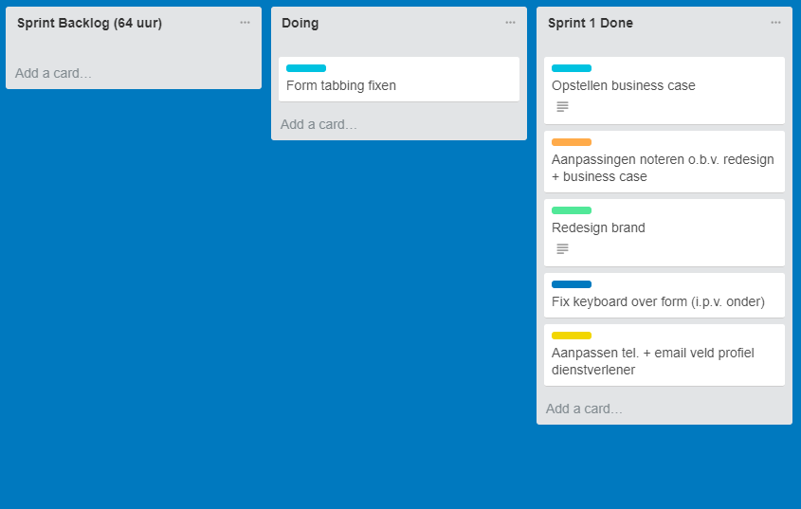

Slide 2
REDESIGN

Slide 3
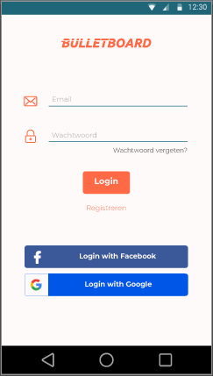
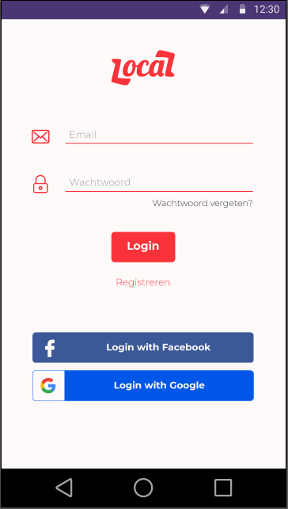
REDESIGN

Slide 4
BUSINESS CASE
Doelgroepen:
Kleinschalige bedrijven
Lokale dienstverleners
Consumenten die niet het huis uit willen/kunnen
Inkomsten middels advertenties
Kosten in onderhoudt en nieuwe functionaliteiten

